Slide 1
PROJETO MULTISSETORIAL PARA O DESENVOLVIMENTO DO PARANÁ – BANCO MUNDIAL
V.1.0 – 09/12/2015

Slide 2
PROJETO MULTISSETORIAL PARA O DESENVOLVIMENTO DO PARANÁ
OBJETIVO
VISÃO GERAL DO PROJETO
ASPECTOS GERAIS DA AUDITORIA EXTERNA DO TCE
V.1.0 – 09/12/2015

Slide 3
PROJETO MULTISSETORIAL PARA O DESENVOLVIMENTO DO PARANÁ
OBJETIVO
Acordo de Empréstimo Nº 8201 – BR: firmado entre o Estado do Paraná e o Banco Mundial em 12/12/2013.
Objetivo: tornar mais justo e ambientalmente sustentável o acesso a oportunidades de desenvolvimento econômico e humano, por meio da modernização da gestão do setor público e da gestão da receita no Estado do Paraná.
V.1.0 – 09/12/2015

Slide 4
O PROJETO
FONTES DE RECURSOS
FONTE | VALORES (US$) | PROPORÇÃO (%)
CONTRAPARTIDA - ESTADO | 364,114,777 | 50,99%
FINANCIAMENTO - BIRD | 350,000,000 | 49,01%
TOTAL | 714,114,777 | 100,00%
PRAZO DE EXECUÇÃO: 4 ANOS A PARTIR ASSINATURA CONTRATO (DE 12/12/2013 ATÉ 30/11/2017)
V.1.0 – 09/12/2015

Slide 5
O PROJETO
CATEGORIAS DO PROJETO
CATEGORIAS / VALOR | DESCRIÇÃO DA CATEGORIA
Categoria 1 / US$ 314.12 mi | Reembolso – PGEs relativos ao Componente 1
Categoria 2 / US$ 35.00 mi | Adiantamento – Despesas vinculadas ao Componente 2 (Assistência Técnica)
COMISSÃO INICIAL DE US$ 875,000.00
V.1.0 – 09/12/2015

Slide 6
EMPRÉSTIMOS PARA INVESTIMENTOS DO BIRD
SWAP
SECTOR WIDE APPROACH PROGRAM – SWAp (PROGRAMA COM ENFORQUE SETORIAL AMPLO)
“Um Programa com Enfoque Setorial Amplo (SWAp) serve para apoiar um programa local que se move na direção do uso dos sistemas de seu estado e/ou seu país.”
V.1.0 – 09/12/2015

Slide 7
O PROJETO
DECRETO Nº 5.133/2012
DECRETO ESTADUAL nº 5.133/2012:
Institui o Projeto Multissetorial para o Desenvolvimento do Paraná;
Define as iniciativas previstas no Plano Plurianual 2012-2015 e os respectivos executores.
V.1.0 – 09/12/2015

Slide 8
O PROJETO
DECRETO Nº 6.269/2012
Regulamenta a Lei Estadual n° 17.030, de 21 de dezembro de 2011, que autorizou o Poder Executivo a contratar operação de crédito externo, junto ao Banco Internacional para Reconstrução e Desenvolvimento – BIRD.
Art. 1º:
§ 1º Para efeito deste Decreto, o Projeto de Abordagem Setorial ampla será também denominado por sua forma original “Sector Wide Approach Project – SWAp”.
§ 2° Os recursos provenientes do reembolso referente ao Componente 1 do SWAp serão depositados diretamente na conta do Tesouro do Estado e sua aplicação será vinculada às ações de Programas de Gastos Elegíveis, na forma do anexo ao presente decreto e outros programas constantes do Plano Plurianual 2012 - 2015.
V.1.0 – 09/12/2015

Slide 9
O PROJETO
ESTRUTURA DO PROJETO
V.1.0 – 09/12/2015

Slide 10
O PROJETO
ORGANOGRAMA DO PROJETO
V.1.0 – 09/12/2015

Slide 11
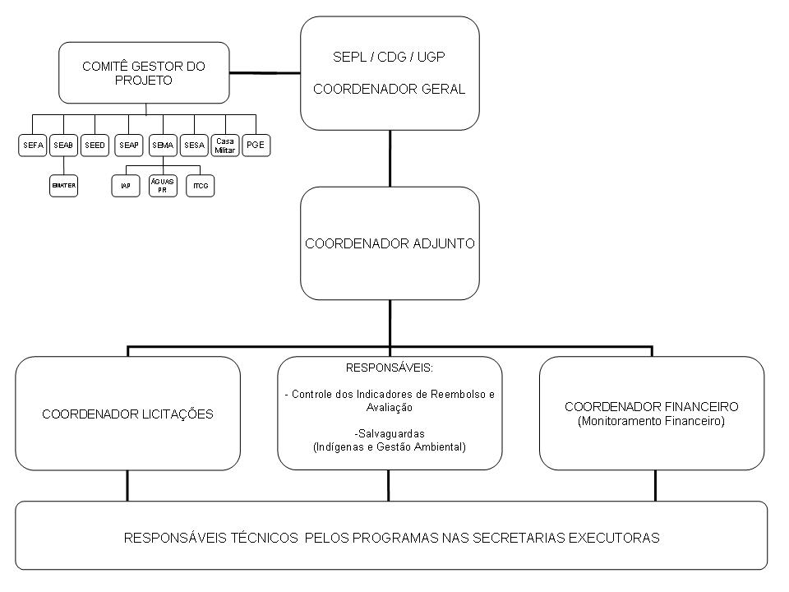
O PROJETO
UNIDADE DE GESTÃO DO PROJETO
V.1.0 – 09/12/2015

Slide 12
ASPECTOS FINANCEIRO E DE DESEMBOLSO
COMPONENTE 1 - REGRAS DE EXECUÇÃO
REGRAS DE EXECUÇÃO
Desempenho dos Programas de Gastos Elegíveis - PGEs
Iniciativas previstas nos instrumentos de planejamento (PPA e LOA);
Desembolsos realizados a cada 6 meses (fevereiro e agosto);
100% das despesas dos PGEs podem ser financiadas pelo Banco até o limite previsto de desembolso para o período;
Análise de Indicadores: cumprimento de metas físicas (Indicadores de Desembolso) e financeiras;
V.1.0 – 09/12/2015

Slide 13
ASPECTOS FINANCEIRO E DE DESEMBOLSO
REGRAS DE EXECUÇÃO
INDICADORES DE DESEMBOLSO
FINANCEIROS
FÍSICOS (IDs)
V.1.0 – 09/12/2015

Slide 14
ASPECTOS FINANCEIRO E DE DESEMBOLSO
CRONOGRAMA PREVISTO DE DESEMBOLSO
Desembolso |  | Tipo de Desembolso | Valor planejado de desembolso (US$)
Nº | Data Estimada
1 | fev/14 | Retroativo – de 12/12/2012 até 11/12/2013 | 50,000,000
2 | ago/14 | Reembolso das despesas ocorridas no primeiro semestre civil de 2014 após a data da assinatura do empréstimo | 44,125,000
3 | fev/15 | Reembolso das despesas do segundo semestre civil de 2014 (julho a dezembro de 2014) | 50,000,000
4 | ago/15 | Reembolso das despesas do primeiro semestre civil de 2015 (janeiro a junho de 2015) | 65,000,000
5 | fev/16 | Reembolso das despesas do segundo semestre civil de 2015 (julho a dezembro de 2015) | 55,000,000
6 | ago/16 | Reembolso das despesas do primeiro semestre de 2016 (janeiro a junho de 2016) | 35,000,000
7 | fev/17 | Reembolso das despesas do segundo semestre civil de 2016 (julho a dezembro de 2016) | 15,000,000
8 | ago/17 | Desembolso excepcional: desembolso arbitrário das despesas do primeiro semestre civil de 2017 (janeiro a junho de 2017) | Saldo restante sob o Componente 1 por qualquer razão
37,019,230
V.1.0 – 09/12/2015

Slide 15
AUDITORIA EXTERNA DO PROJETO
ÓRGÃO RESPONSÁVEL
Tribunal de Contas do Estado do Paraná – TCE
Diretoria de Auditorias – DAUD
V.1.0 – 09/12/2015

Slide 16
AUDITORIA EXTERNA DO PROJETO
OBJETIVO
TCE como Auditor Independente
Acordos entre TCE e organismos de financiamento
CONVÊNIO DE COOPERAÇÃO TÉCNICA QUE CELEBRAM A UNIÃO, POR INTERMÉDIO DA CONTROLADORIA-GERAL DA UNIÃO, E O TRIBUNAL DE CONTAS DO ESTADO DO PARANÁ. (2004)
CLÁUSULA PRIMEIRA· DO OBJETO:
1.1 O objeto deste Convênio consiste na realização de trabalhos de auditoria nas contas de Programas e Projetos co-financiados pelo Banco Internacional para Reconstrução e Desenvolvimento - BIRD (Banco Mundial), em execução sob a responsabilidade do Governo do Estado do Paraná, celebrados por aquele Estado, com o aval da República Federativa do Brasil.
1.2 Os Acordos ou Contratos de Empréstimo relacionados com os referidos Programas e Projetos, a serem auditados pelo TCE-PR, serão indicados conforme os arranjos de auditoria acordados entre o BIRD e a CGU.
V.1.0 – 09/12/2015

Slide 17
AUDITORIA EXTERNA DO PROJETO
OBJETIVO
Auditoria das demonstrações financeiras do Projeto;
Auditoria de processos de licitação do Projeto.
V.1.0 – 09/12/2015

Slide 18
AUDITORIA EXTERNA DO PROJETO
EXIGÊNCIAS DO CONTRATO DE EMPRÉSTIMO
A cláusula B.3, Seção II do Anexo 2 ao Acordo de Empréstimo (Nº 8201-BR) estabelece o requerimento de que as demonstrações financeiras do projeto sejam auditadas.
A auditoria deve ser realizada de acordo com as normas da Organização Internacional de Entidades Fiscalizadoras Superiores (INTOSAI).
V.1.0 – 09/12/2015

Slide 19
AUDITORIA EXTERNA DO PROJETO
ACHADOS DA AUDITORIA
Ofício Nº 12/2015 – DAUD (19/08/2015);
Período de análise: 12/12/2012 a 31/12/2014;
Engloba os 3 primeiros desembolsos do Projeto;
Divididos em 8 Achados da Auditoria;
Incorporados no Relatório da Auditoria de 2014 (versão preliminar).
V.1.0 – 09/12/2015

Slide 20
AUDITORIA EXTERNA DO PROJETO
ACHADO DA AUDITORIA Nº 1
Achado da Auditoria Nº 1:
Editais, elaborados pelas Prefeituras Municipais, para aquisições vinculadas ao Programa Mãe Paranaense, sem a Inclusão das Cláusulas de Combate à Corrupção e Fraude.
Condição | Valor em R$
1.1. Aquisição de bens para transporte sanitário (Incentivo Financeiro) | 20.280.000,00
1.2. Reformas de obras de USF (Incentivo Financeiro) | 14.192.309,35
1.3. Construções ou ampliações de USF (Incentivo Financeiro) | 20.381.976,35
1.4. Construções ou ampliações de USF (Convênio) | 4.879.523,77
Total | 59.733.809,47
V.1.0 – 09/12/2015

Slide 21
AUDITORIA EXTERNA DO PROJETO
ACHADO DA AUDITORIA Nº 1
Recomendação da Auditoria à UGP:
Promover treinamento dos servidores da SESA e das Prefeituras Municipais quanto à observância das diretrizes do Banco Mundial, bem como as consequências de seus descumprimentos, destacando a importância das cláusulas de combate a corrupção e fraude.
Recomendações da Auditoria à SESA:
elaborar um modelo de Termo de Adesão a ser firmado pelas Prefeituras Municipais;
submeter o modelo de Termo de Adesão à aprovação da UGP e do Banco Mundial;
adotar o modelo como referência para todos os Termos de Adesão que vierem a ser firmados com as Prefeituras Municipais;
submeter qualquer modificação que eventualmente seja necessária no Termo de Adesão à UGP e ao Banco Mundial.
V.1.0 – 09/12/2015

Slide 22
AUDITORIA EXTERNA DO PROJETO
ACHADO DA AUDITORIA Nº 2
Achado da Auditoria Nº 2:
Ausência de Cláusulas Específicas de Combate a Corrupção e Fraude em Contratos firmados pela SESA com Hospitais para Prestação de Serviços de Atenção à Saúde.
Efeito:
Apropriação de despesas não financiáveis no valor de R$ 5.893.192,19;
Despesas realizadas antes da assinatura de Termo Aditivo que incluiu as cláusulas.
V.1.0 – 09/12/2015

Slide 23
AUDITORIA EXTERNA DO PROJETO
ACHADO DA AUDITORIA Nº 2
Recomendações da Auditoria à UGP:
Promover treinamento dos servidores da SESA e das Prefeituras Municipais quanto à observância das diretrizes do Banco Mundial, bem como as consequências de seus descumprimentos, destacando a importância das cláusulas de combate a corrupção e fraude;
avaliar os atuais contratos firmados pela SESA com os hospitais com a finalidade de verificar se atendem aos propósitos do Projeto e do Banco;
adotar as medidas corretivas necessárias.
V.1.0 – 09/12/2015

Slide 24
AUDITORIA EXTERNA DO PROJETO
ACHADO DA AUDITORIA Nº 2
Recomendações da Auditoria à SESA:
apresentar um modelo de Contrato firmado com os hospitais para prestação de serviços de Atenção à Saúde para avaliação da UGP;
firmar Termos Aditivos aos contratos vigentes incorporando cláusulas específicas de combate à corrupção e fraude;
adotar o modelo como referência para todos os contratos a serem firmados com os hospitais;
submeter qualquer modificação que eventualmente seja necessária nos contratos à UGP e ao Banco Mundial.
V.1.0 – 09/12/2015

Slide 25
AUDITORIA EXTERNA DO PROJETO
ACHADO DA AUDITORIA Nº 3
Achado da Auditoria Nº 3:
Apropriação de despesas não financiáveis relacionadas aos Programas Mãe Paranaense e Rede Paraná de Urgência e Emergência.
Efeito:
Apropriação de despesas não financiáveis no valor de R$ 65.627.001,66.
Recomendações da Auditoria à UGP:
solicitar manifestação da SESA acerca dos motivos que a levaram a considerar como atendida a inclusão de cláusula específica de combate à corrupção e fraude, quando não a tinha incluído;
excluir da base de dados do Projeto o valor de R$ 65.627.001,66 referente às despesas em questão, cujos Editais e respectivos contratos não continham cláusulas específicas de combate à corrupção e fraude.
V.1.0 – 09/12/2015

Slide 26
UNIDADE DE GERENCIAMENTO DO PROJETO - UGP
CONTATOS DOS COORDENADORES
MAURO JOSÉ CORBELLINI
Coordenador Geral
Unidade de Gerenciamento do Projeto
mauro.corbellini@sepl.pr.gov.br
Tel.: 3313-6283
NESTOR BRAGAGNOLO
Coordenador Adjunto
Unidade de Gerenciamento do Projeto
nestor@sepl.pr.gov.br
Tel.: 3313-6294
TOBIAS DE FREITAS PRANDO
Coordenador Financeiro
Unidade de Gerenciamento do Projeto
tobiasprando@sepl.pr.gov.br
Tel.: 3313-6289
V.1.0 – 09/12/2015

